Slide 1
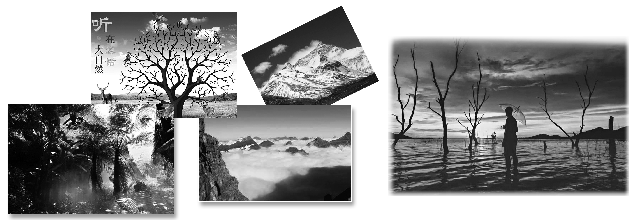
Section Ⅱ Using language
WWW.PPT818.COM

Slide 3
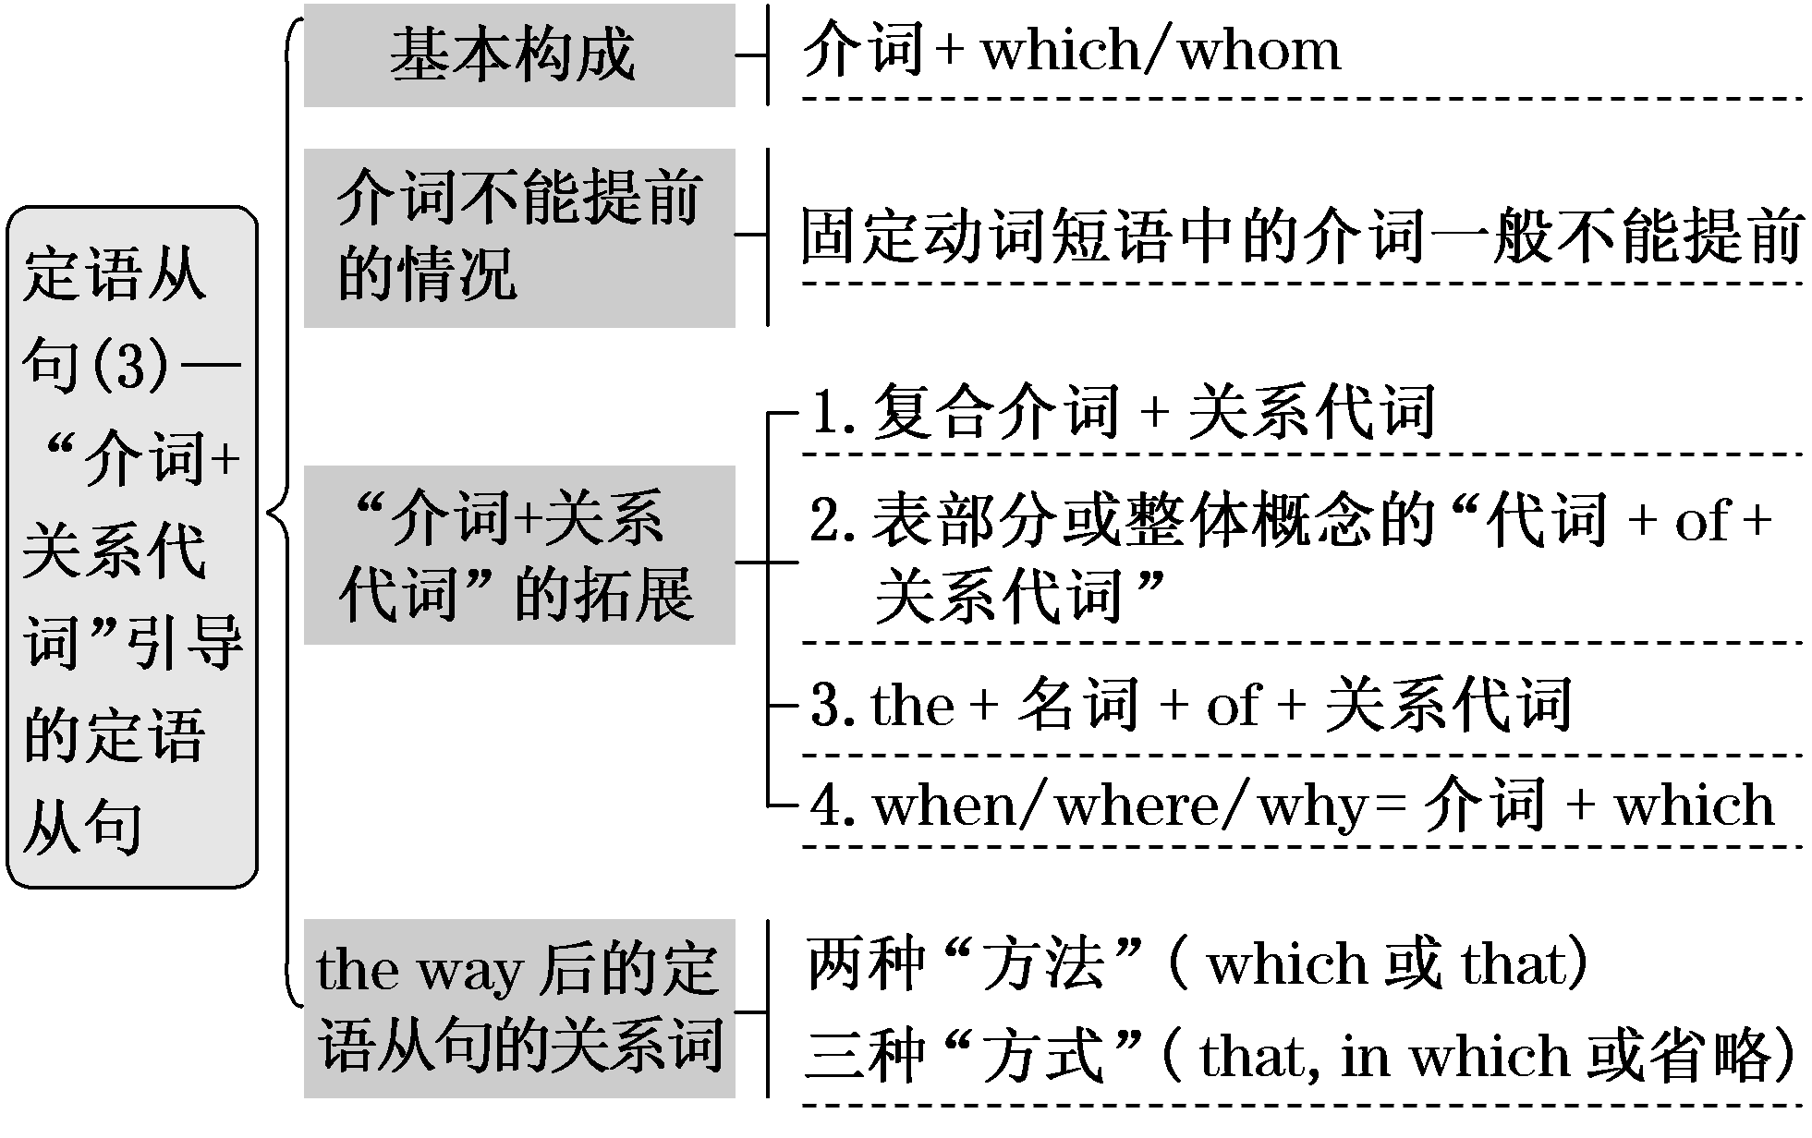

Slide 22
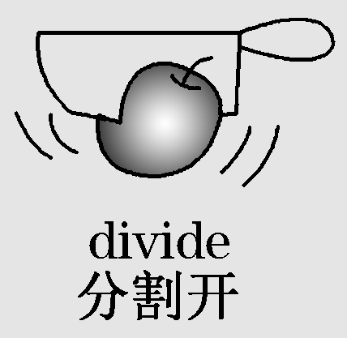
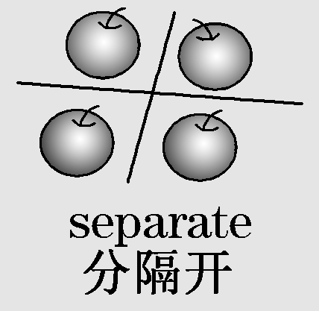
指把原来连在一起或混在一起的东西人为地分开，也可用作不及物动词，意为“分(离)开；脱离；分手”，常与介词from连用
指把一个整体分成几部分，也含有自然划分的意思，常与介词into搭配

Slide 31
谢 谢 观 看

